Slide 1
台語語音處理
呂仁園， 長庚大學電機所
江永進，清華大學統計所

Slide 2
大綱
台語簡介
步向不特定人連續台語音辨認
步向任意文句轉台語音之合成
步向大規模台語語料庫之收集

Slide 3
台語簡介

Slide 4
在台灣的語言
漢語 97.8%
    Min-nan (66.7%)
    Hakka (11%)
    Mandarin
      Mainlanders (20.1%)
      Almost all literate people (more than 90%)
原住民語 (2%)
其他 (..)
    Japanese
    English

Slide 5
台語的一詞多音
文言音
  吟讀詩書所用
白話音
  一般口語所用
  台灣閩南語次方言
    泉州腔
    漳州腔
    混合腔（漳泉濫）

Slide 6
白話音的不同腔調舉例
Dominate
Tainan
Taipei
(I-lan)
Examples
i
i
u
ir
豬去魚箸佇居鼠舉旅余煮藷
u
u
u
ir
自事師思私賜四史駛資仕死書
uenn
uenn
e
er
妹糜
ue
ue
e
er
皮尾灰吹飛回歲貨火過未果綴倍炊揣稅
e
e
e
er
短袋胎坐晬災退螺
e
e
ue
ere
初矮挨街雞底洗細梳鞋地替儕溪契界題體犁齊改貯
e
e
ue
ue
買賣袂批
enn
enn
inn
inn
嬰楹井青盲更爭生暝羹鄭病棚坑彭澎
iunn
ionn
iunn
iunn
張羊唱娘場薑癢溶丈
uainn
uainn
uinn
uinn
關橫
iam
iam
iam
am
針
in
in
un
irn
均近銀根筋巾斤芹勤恨恩
ng
ng
ng
uinn
飯問門轉頓褪酸軟卵光遠算黃園磚勸損

Slide 7
台語語音學
Like Mandarin, Taiwanese is also a tonal, syllabic language.
  17 Consonants for Taiwanese
    b, p, m, v, d, t, n, l, g, k, ng, q, h, z, c, s, r
  6 Vowels for Taiwanese
    a, o, er, e, i, u
  5 “Vowel-Modifiers” for Taiwanese
    -nn, -p, -t, -k, -h
7 Tones for Taiwanese
  當, High-Level
  洞, Mid-Level
  棟, Low-Falling
  黨, High-Falling
  同, Low (Mid) -Rising
  獨, High-Stop
  毒, Mid (Low) -Stop

Slide 8
華語、台語、客語「通用拼音」
MPA
Pinyin
IPA
通用拼音
  M: Mandarin
  T: Taiwanese
  H: Hakka
M
M
MTH
M
T
H
Ex
C
1
ㄅ
b
p
b
b
b
八ba
2
ㄆ
p
p’
p
p
p
趴pa
3
ㄇ
m
m
m
m
m
媽ma
梅m
4
ㄈ
f
f
f
f
發fa
5
ㄉ
d
t
d
d
d
搭da
6
ㄊ
t
t’
t
t
t
他ta
7
ㄋ
n
n
n
n
n
那na
8
ㄌ
l
l
l
l
l
拉la
9
ㄍ
g
k
g
g
g
嘎ga
10
ㄎ
k
k’
k
k
k
喀ka
11
ㄏ
h
x
h
h
h
哈ha

Slide 9
聲調
7種台語聲調
  幾乎我所看過的台語語音學的書，皆依下例排列聲調的順序
1 2 3 4 5 6 7 8
衫短褲闊人矮鼻直
當黨棟督同黨洞獨
其中：第2聲＝第6聲，所以總共有7種聲調
入聲與非入聲
{dong1, dong2, dong3, dok4, dong5, dong6, dong7, dok8}
={dong1, dong2, dong3, dong5, dong7} ∪ {dok4, dok8}
={非入聲} ∪ {入聲}
就語音辨認的觀點來看，
入聲與非入聲其實對應不同音節。
故可說同一非入聲音節最多只有5種聲調，
入聲音節最多有2種聲調。

Slide 10
傳統聲調順序之缺點
  初學者極難掌握 （個人及周遭朋友親身經歷）
  變調規則更是錯綜複雜！
  讓台語變得很難學，使得大家都不想學！
傳統聲調順序之優點
  書上都這麼寫！
  讓台語變得很難學，使得大家都不想學！
聲調重新定序 （以利教學）
1 2 3 4 5
美麗大教堂
當洞棟黨同
6 7
北國
獨督

Slide 11

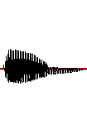











聲調重新定序 （以利教學）
漢字
東
洞
棟
黨
同
獨
督
調名
高平調
中平調
低降調
高降調
低升調
高束調
中束調
調號
1
2
3
4
5
6
7
波形
基本頻
率趨勢
通用
dong1
dong2
dong3
dong4
dong5
dok6
dok7
拼音
傳統
調號
1
7
3
2
5
8
4
華語
調號
1
3
4
～ 2
~ 0
~ 0

Slide 12
變調
One of The Tone Sandhi Rules
  When a character is NOT in the position of the END of a multi-syllabic word, its tone should be changed in most cases.
  E.g.
    正當(dong1) v.s. 當(dong2)時
    山洞 (dong2) v.s. 洞(dong3)口
  The rules can be described as follows
5
-p,-t,-k
-h
南
北
6
7
6
7
1
2
3
4
8
6
3
6

Slide 13
步向不特定人、連續台語音辨認

Slide 14
Mandarin/Taiwanese Bilingual Speech Recognition
The comparisons of phones of Mandarin (M) and Taiwanese (T)
Syllables
Phones
M
407
36
T
825
49
M∪T
1049
60
M∩T
183
25

Slide 15
Taiwanese Lexicon
The one used here is edit by Prof. Chiang Yuang-chin in Tsing-hua Univ.
  About 60K Taiwanese words with pronunciations in TYPA
  Used first in Chiang’s Dai-im Input Method

Slide 16
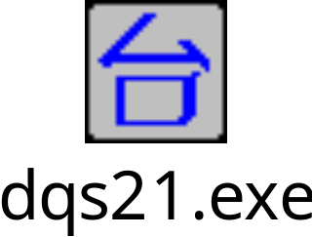
Speech Data Collection
A set of tonal syllables and a set of phonetically balanced words extracted from the 60K-word lexicon
Set up Convenient Data Collection Environment
Speech of about 100 speakers are collected till the current time
  Each speaker has about 7 min of Taiwanese and 7 min of Mandarin
  Totally more than 20 hours of T/M speech

Slide 17
Database Statistics
訓練語料
國語
單字詞
1～5字詞
2.33 hr ~ 11 hr
9 Hr
台語
單字詞
1～5字詞
5.18 hr ~ 11 hr
5.86 hr
測試語料
國語
1000 詞
17 min
台語
1000 詞
16 min
Train Data
男女各50人(18~25歲) 資料量約2.5 G, 分裝在5張光碟片中
Test Data
男女各16人(18~25歲) 資料量約60M, 分裝在1張光碟片中

Slide 18
Speech Engine
Hidden Markov Model Toolkit 3.0 (HTK)
http://htk.eng.cam.ac.uk/

Slide 19
Task Definition 1
Large-Vocabulary Multi-syllabic Word Recognition
<fig.1 > The searching net of bilingual word tree
sil
dai
bak
sil
台北
ci
sil
台北市
uan
sil
台灣
der
sil
台灣島
tai
bei
sil
台北
shiii
sil
台北市
uan
sil
台灣
dau
sil
台灣島

Slide 20
Some Initial Experimental Results
 | Tri-phone N=3, M=6 |  | RCD-phone N=3, M=6
純國語20K word | 588 models |  | 188 models
 | 70.47% word acc | 81.67 % syll acc | 65.37% word acc | 76.89% syll acc
純台語20K word | 1005 models |  | 374 models
 | 70.37% word acc | 80.35% syll acc | 69.47% word acc | 78.81% syll acc
國台雙語40K word | 1286 models |  | 503 models
 | 68.97% word acc | 78.63% syll acc | 68.67% word acc | 78.63% syll acc

Slide 21
Task Definition 2
Midium-Vocabulary Special Domain Continuous Speech Recognition
<fig.2> the finite-state grammar for a specific domain
日期
時段
我要
掛
結束
科目
醫生
開始
我的
病歷號碼
數字

Slide 22
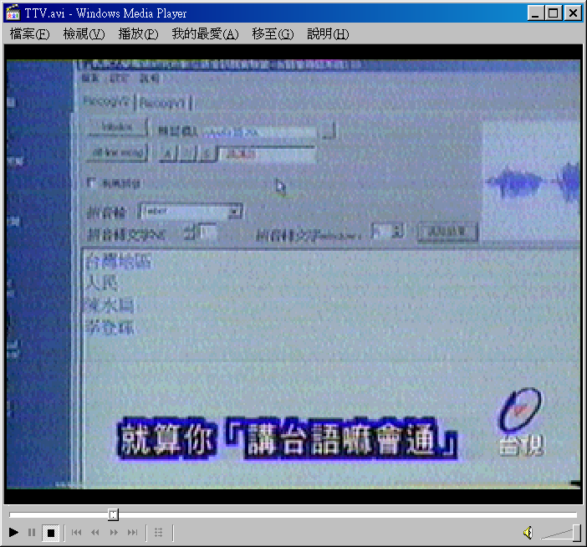
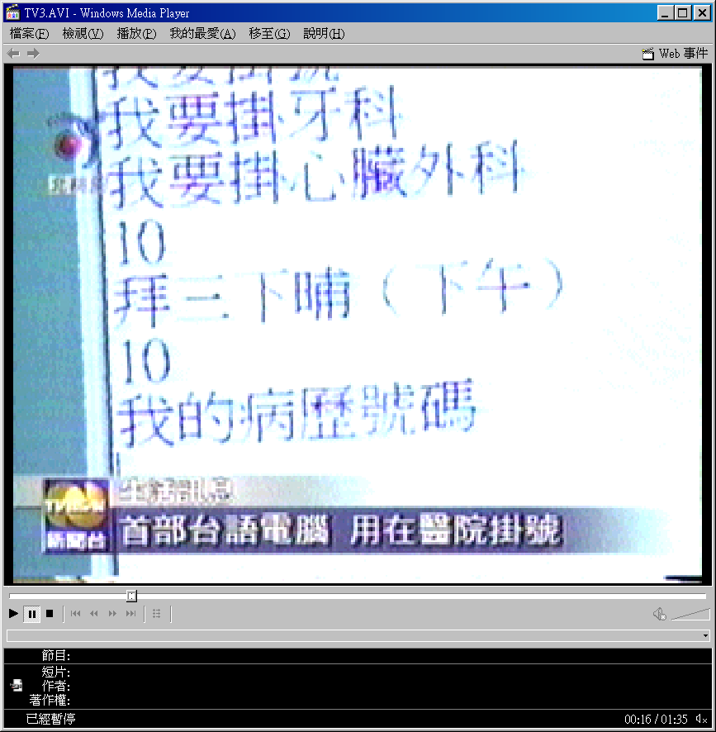
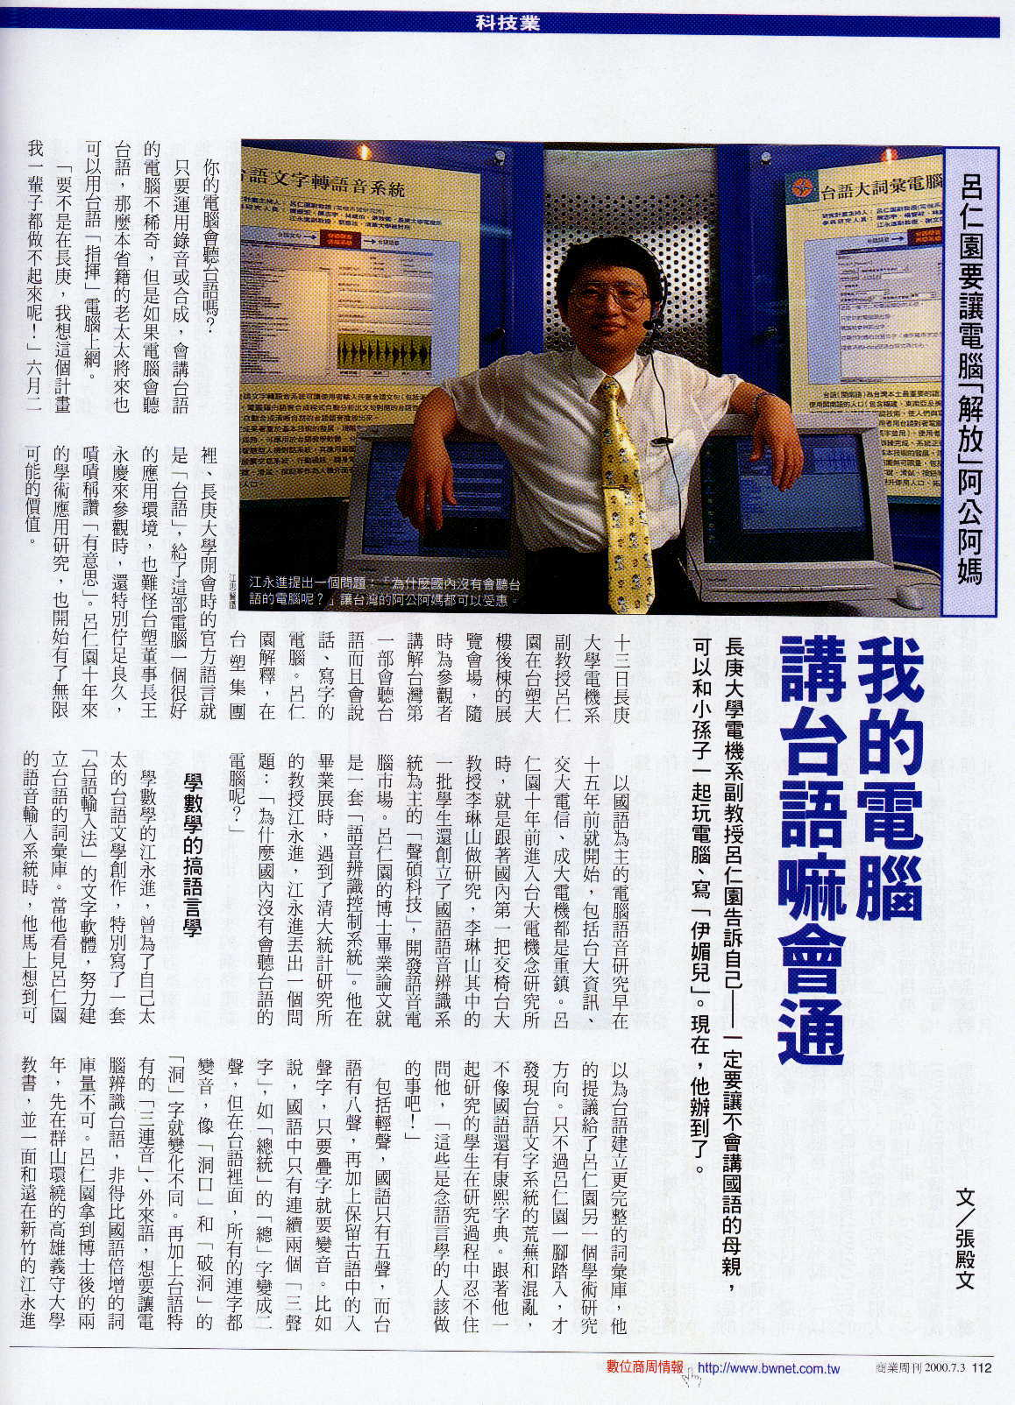
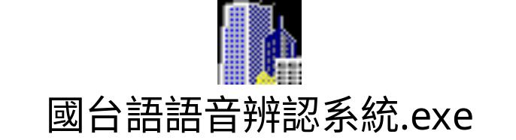
Press Reports & System Demos
TVBS, TTV（台視） and Business Weekly （商業週刊） report our research to the public
magazines.sina.com/businessweekly/contents/658/658-006_1.html

Slide 23
步向任意文句轉台語音之合成

Slide 24
台語的書寫形式
現代台文有3大類寫法
  Han (Chinese) characters only
    全漢字
  Roman script only
    全羅馬字
  Han-Roman mixed
    漢羅並用

Slide 25
全漢字的困境
  5% of the Taiwanese morphemes ,
  15% purely Taiwanese words
  have no appropriate Han characters

Slide 26
三種策略解決「全漢字」困境
  E.g.
    蚊仔想著足怨切 (The mosquito was very sad while he thought about that.)
    Using the same etymon （本字）
      想
    Sound borrowing （假借）
      足
    Meaning borrowing （訓讀）
      蚊

Slide 27
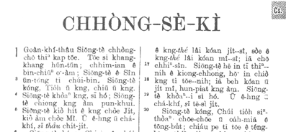
全羅馬字
CONG-SE-GI
Quan-ki-tau Siong-de cong-zor tinn gap due. Due si kang-kang hun-dun; ……
創世紀
源起頭上帝創造天和地。
地是空空渾沌，….

Slide 28
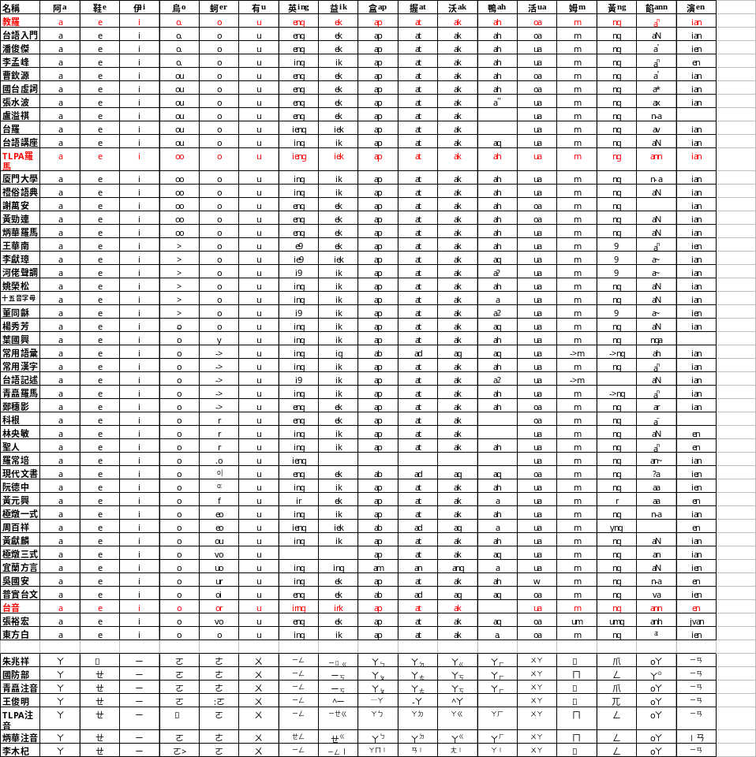
全羅馬字的困境
  百家爭鳴、百花齊放。

Slide 29
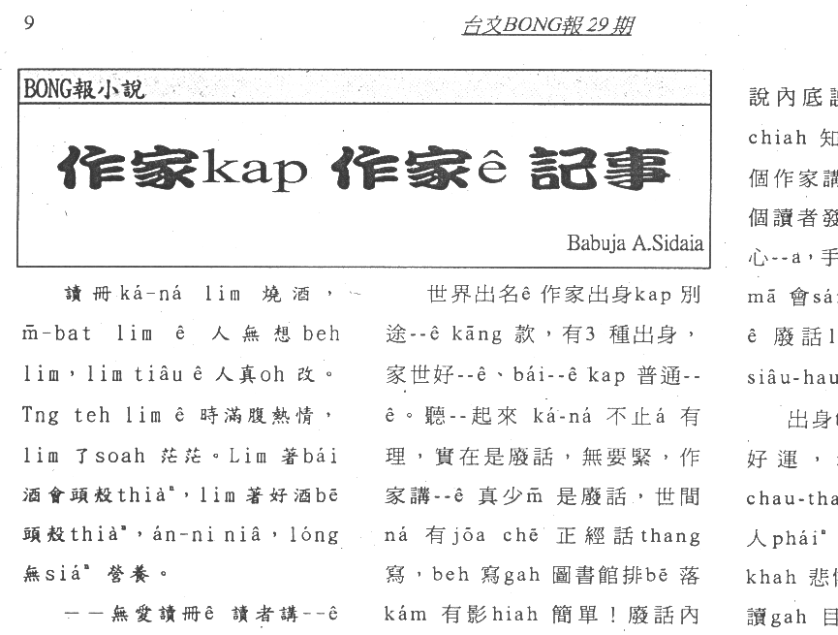
漢羅並用
寒流過境 沈冬青
今仔下暗爸爸敢會轉來？氣象報告講zit波冷氣團會di今暗、明仔zai透早降到尚低溫。窗仔外口ｅ樹仔沙沙叫，hit年dui美國cit-tor帶轉來ｅ湯匙仔風鈴kin--kin--kin--響未停。不時窗仔門dor kit-kok-kit-kok leh 搖動，啊，敢會又gorh leh地動啊？倒di眠床頂，我m敢gorh想落去。
Hit一暝大地動ｅ時，窗仔門dor是an-ne開始振動ｅ。媽媽抱著小傑di暗sor-sorｅ房間內na摸na喝(huat)，ga我gah阿威dui頂、下舖叫精神。Hit當陣ｅ眠床假若(gana)是浮di海頂，海湧liam-mi高liam-mi低，我陷(ham)眠陷dak，iau m知發生啥麼代誌。到zimma，我猶原想ve起hit一暝是an-na 對頂舖爬落來ｅ？an-na qiu著阿威due di媽媽ｅ後尾，母仔囝四個人giu做一伙，vih di樓腳客廳ｅ一角仔。爸爸若di厝lin著好啊！我m vat看過媽媽ziah-ni驚慌。

Slide 30
「全漢字」及「全羅馬字」的折衝
Generally speaking, the Han-Roman (漢羅) orthography is the most common style for writing Taiwanese in the contemporary Taiwan (1990s). Most Taiwanese publications are published in Han-Roman.

Slide 31

Taiwanese TTS
Based on waveform concatenation
Using tonal syllables as units
Text analysis is the current concern
  Text to phonetic-symbol
  tone sandhi

Slide 32
步向大規模台語語料庫之收集

Slide 33
Some Tools for
Taiwanese Corpus Collection
江永進 新竹清華大學統計所
呂仁園 長庚大學電機系
4/2001

Slide 34
大綱
語料收集ｅ困難
tcpedit2.exe
用途
結論

Slide 35
台文語料收集ｅ困難 (1)
拼音無標準化
文字無標準化
漢字寫法無標準化
漢字訓讀
  音訓
  意訓

Slide 36
台文語料收集ｅ困難 (2)
漢字造字、怪字
人力難尋、訓練不易
  無拼音教育
  聲調掌握困難
  變調困難
最困難是後二者
連專家對錯誤，也會視而不見

Slide 37
想法：利用TTS
事實：寫ｅ人少，但是聽有ｅ人iau有
利用TTS幫助聲調轉錄
結果：tcpedit2.exe
(tcp：transcript，錄音劇本)

Slide 38
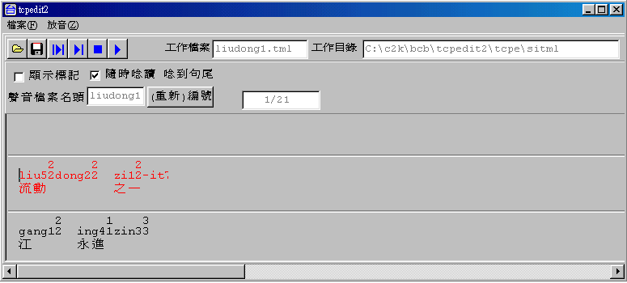
tcpedit2.exe

Slide 39
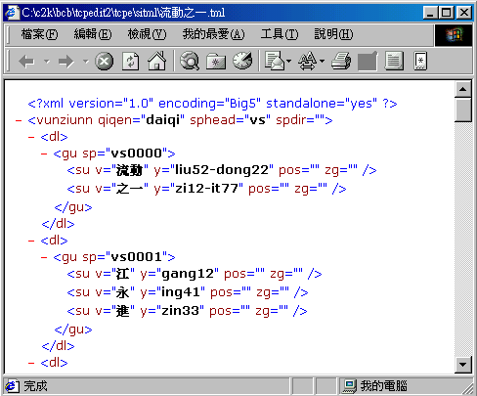
資料格式：a Subset of XML
input：普通文字檔案漢羅台文
output：tml檔案格式(如右)

Slide 40
TTS 做法(First Trial)
錄下詞典所有音節
缺點：
  欠音節
  欠調
  聲調差異大
  音節過頭長

Slide 41
TTS 做法(Second Trial)
所有音節ｅ所有調分別錄下
缺點：
  聲調差異大
  音節過頭長
(錄音時間：約12點鐘)

Slide 42
TTS 做法(Third Trial)
一次唸出所有音節ｅ各調，中間加入明顯ｅ停頓，然後silence-detection來分音節
缺點：
  音節過頭長
(錄音時間：約五點鐘)

Slide 43
TTS 做法(Fourth Trial)
一次唸出所有音節ｅ各調，中間無特意加入明顯ｅ停頓，然後語音辨識ｅforced-alignment來分音節
缺點：
  音節過頭長，雖然好真濟
(錄音時間：約三點鐘)

Slide 44
Features
台音詞典
自動斷詞注音
TTS幫助改正
分詞
存做其他format

Slide 45
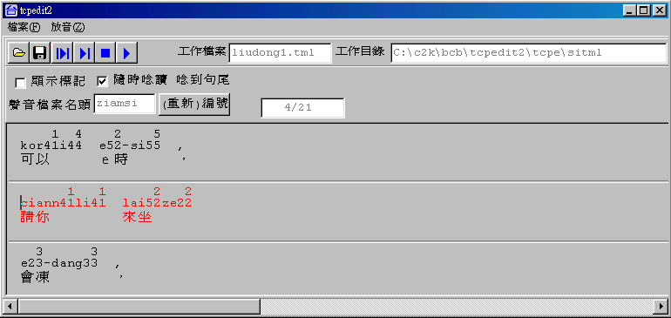
A Demo of tcpedit2.exe

Slide 46
用途
錄音劇本gah錄音(Demo)
收集台語現代詞以及發音
台音電子冊(Demo)
(教育)
拼音練習程式

Slide 47
未來
加入part-of-speech消息
加入註解
parse tree

Slide 48
結論
得著注音(包括變調) text corpus
容易得著(錄音) speech corpus
何時台文標準化？
用漢羅文避免標準化以前ｅ種種困難
技術可以提供什麼？

